Slide 1
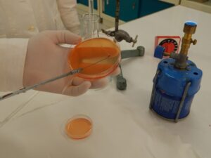
ΚΑΛΛΙΕΡΓΕΙΕΣ
ΟΡΙΣΜΟΣ

Slide 2
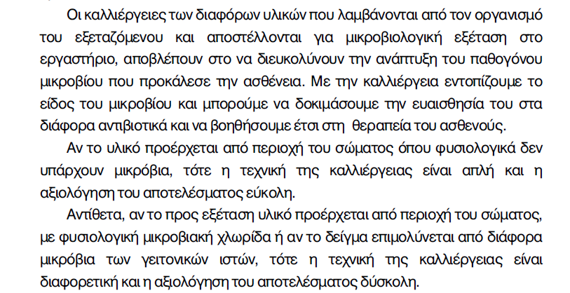
ΠΩΣ ΛΑΜΒΑΝΟΥΜΕ ΤΟ ΥΛΙΚΟ ΑΠΟ ΤΟΝ ΟΡΓΑΝΙΣΜΟ

Slide 3
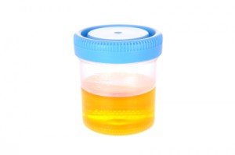
ΠΩΣ ΔΙΑΚΡΙΝΟΝΤΑΙ ΟΙ ΚΑΛΛΙΕΡΓΕΙΕΣ

Slide 4
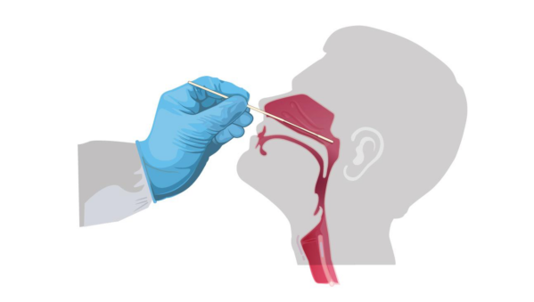

Slide 5
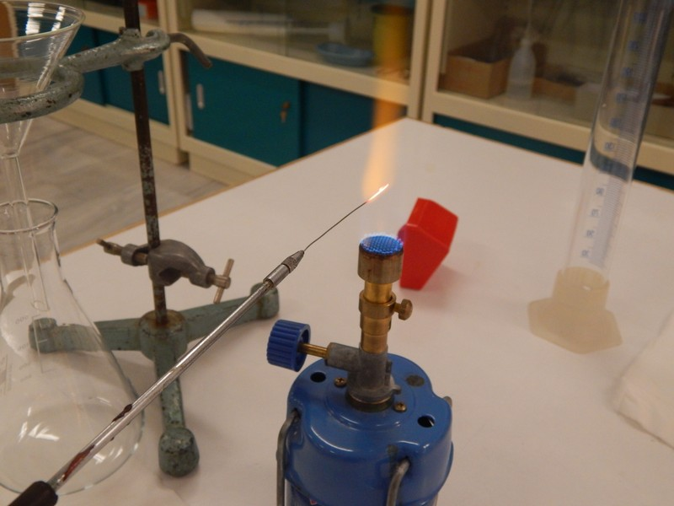
ΥΛΙΚΑ ΚΑΙ ΣΚΕΥΗ

Slide 6
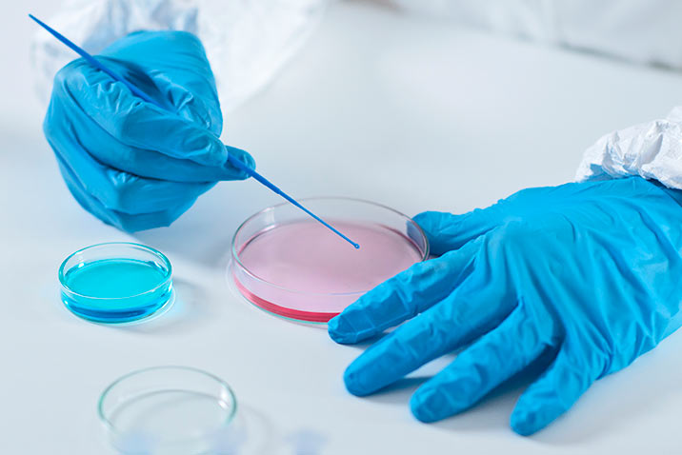
ΤΕΧΝΙΚΗΣ ΕΦΑΡΜΟΓΗΣ

Slide 7
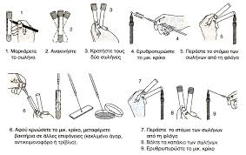
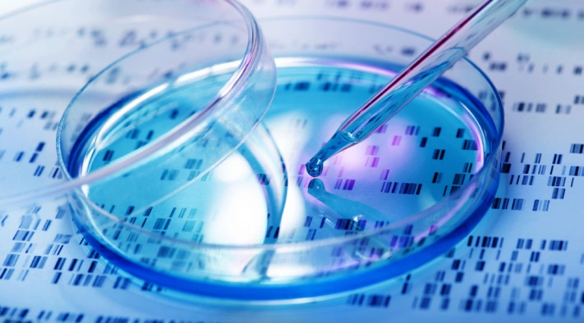
ΤΕΧΝΙΚΗ ΛΗΨΗ ΤΟΥ ΔΕΙΓΜΑΤΟΣ

Slide 8
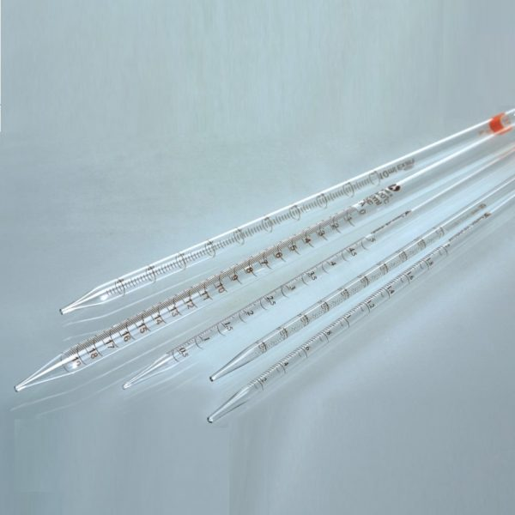
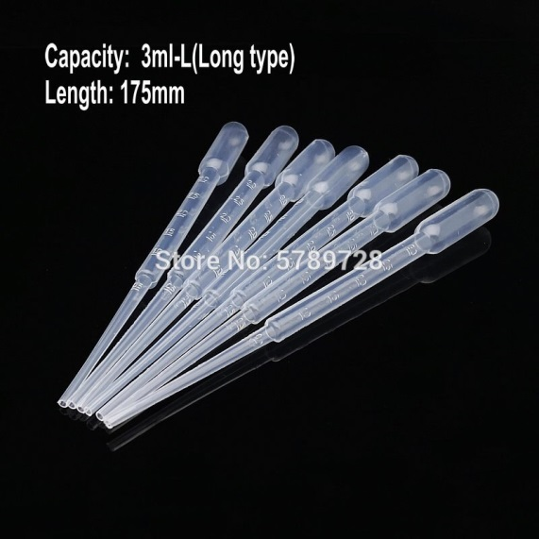
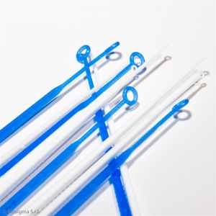
ΤΕΧΝΙΚΕΣ ΕΝΟΦΘΑΛΜΙΣΜΟΥ ΣΤΑ ΘΡΕΠΤΙΚΑ ΥΛΙΚΑ

Slide 9
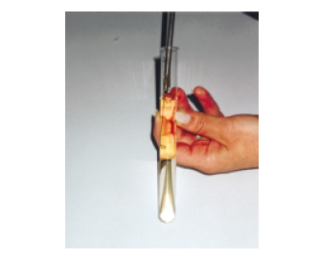
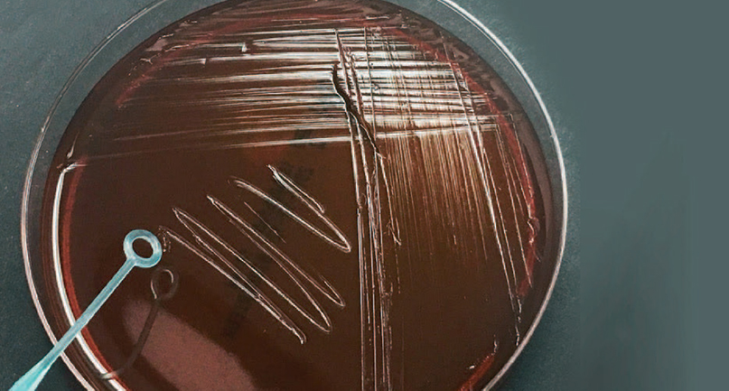

Slide 10
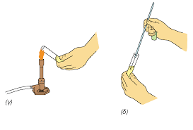
ΕΝΟΦΘΑΛΜΙΣΜΟΣ ΣΕ ΥΓΡΑ ΘΡΕΠΤΙΚΑ ΥΛΙΚΑ

Slide 11
ΤΕΛΟΣ ΠΑΡΟΥΣΙΑΣΗΣ

